Slide 1

Kiểm tra bài tập
Câu 3 SGK Trang 10 :
1- Tính tỉ lệ tăng tự nhiên của dân số (%)
Tỉ lệ tăng tự nhiên (% ) =
Tỉ lệ sinh ( %_{o} ) - Tỉ lệ tử ( %₀ )
10
Tỉ suất | 1979 | 1999
Tỉ suất sinh | 32,5 | 19,9
Tỉ suất tử | 7,2 | 5,6
Năm
Tỉ lệ tăng tự nhiên
2,53
1,43

Slide 2
Tỉ lệ sinh ( phần nghìn) trừ đi tỉ lệ tử( phần nghìn )
Tỉ lệ tăng tự nhiên
=
10
%₀
32,5
19,9
7,2
5,5
Năm
1979
1999

Slide 3
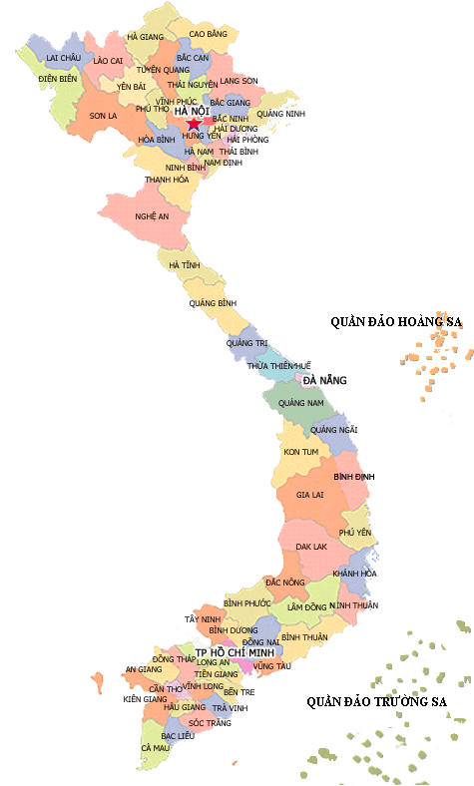
TIẾT 3 - BÀI 3:
PHÂN BỐ DÂN CƯ VÀ CÁC LOẠI HÌNH QUẦN CƯ

Slide 4
NỘI DUNG CHÍNH
II. Loại hình quần cư
1. Quần cư nông thôn
2. Quần cư thành thị
III. Đô thị hóa
I. Mật độ dân số và phân bố dân cư
1. Mật độ dân số
2. Phân bố dân cư

Slide 5
BÀI 3: PHÂN BỐ DÂN CƯ VÀ CÁC LOẠI HÌNH QUẦN CƯ
Mật độ dân số và phân bố dân cư
1. Mật độ dân số
Quốc gia | Dân số (triệu người) | Diện tích (km²) | Mật độ người/km²
Thế giới(đất liền) | 7584 | 134682000 | 58
Thái lan | 69,2 | 510844 | 135
Trung quốc | 1415 | 9390784 | 151
Lào | 6,97 | 230612 | 30
In-đô-nê-xia | 260 | 1812108 | 147
Việt Nam | 96,6 | 310060 | 311
Quan sát bảng trên , em có nhận xét mật độ dân số nước ta so với các nước khác và thế giới (7/2018) ?

Slide 6
BÀI 3: PHÂN BỐ DÂN CƯ VÀ CÁC LOẠI HÌNH QUẦN CƯ
Mật độ dân số và phân bố dân cư
1. Mật độ dân số
Bảng mật độ dân số Việt Nam giai đoạn 1989-2018
Năm | Mật độ (người/km²)
1989 | 195
2003 | 246
2010 | 263
2016 | 280
Nhận xét mật độ dân số nước qua các năm ?

Slide 7

BÀI 3: PHÂN BỐ DÂN CƯ VÀ CÁC LOẠI HÌNH QUẦN CƯ
Mật độ dân số và phân bố dân cư
1. Mật độ dân số
- Mật độ dân số nước ta thuộc loại cao trên thế giới. 1/4/2019 là 290 người/km²
- Mật độ dân số nước ta ngày càng tăng

Slide 8
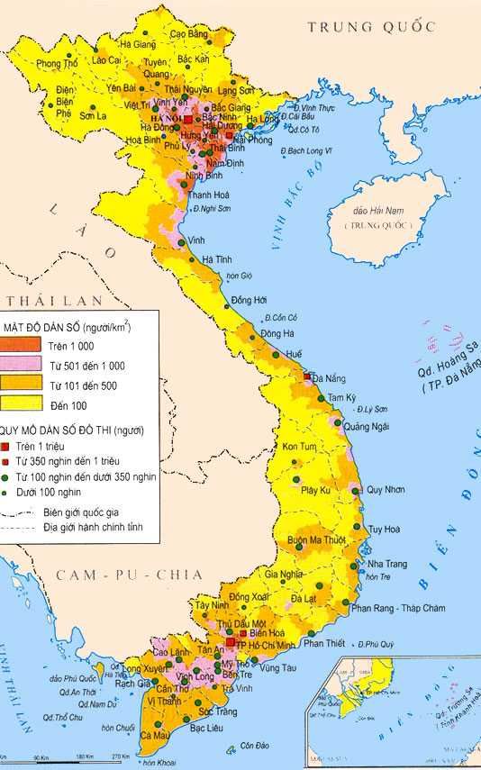
Quan sát hình 3.1, hãy nhận xét sự phân bố dân cư ở nước ta?
Dân cư ở nước ta tập trung đông đúc ở những vùng nào và thưa thớt ở những vùng nào ? vì sao ?

Slide 9
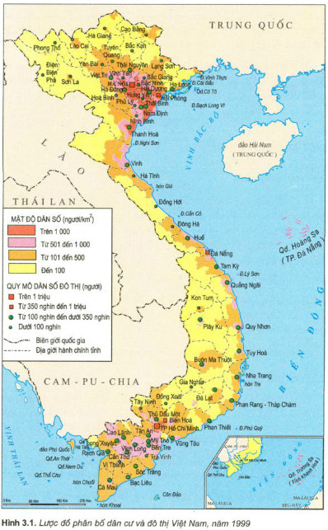
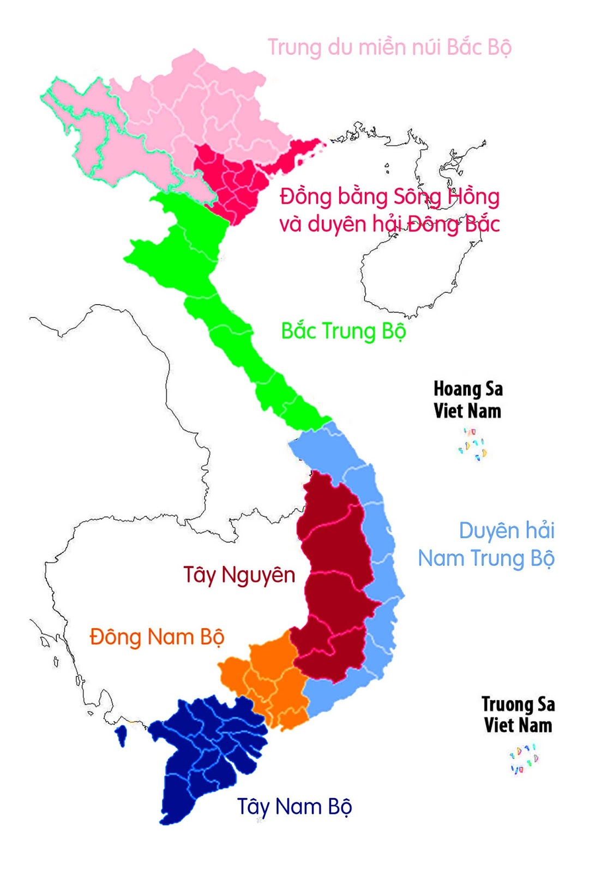

I. Mật độ dân số và phân bố dân cư.
Lược đồ các vùng kinh tế Việt Nam

Slide 10
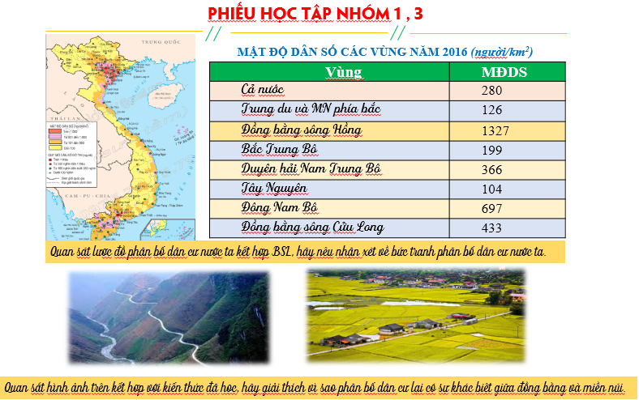
phân bố dân cư giữa các vùng của nước ta?

Slide 11

Nguyên nhân của sự phân bố dân cư không đều?

Slide 12
Dân cư tập chung đông ở đồng bằng,duyên hải và các đô thị.
Là vì: * Có điều kiện tự nhiên thuận lợi cho sản xuất và cư trú :
- Địa hình thấp, bằng phẳng ; khí hậu mưa thuận gió hoà;
nguồn nước dồi dào.
- Sự phát triển nghề trồng lúa và thâm canh cao
- Có lịch sử phát triển lãnh thổ từ lâu đời.
* Có điều kiện kinh tế -xã hội thuận lợi :
- Cơ sở hạ tầng, cơ sở vật chất kĩ thuật phát triển (giao thông, điện, nước…); Trình độ dân trí cao.
+ Sự phát triển của đô thị hoá, phát triển công nghiệp
và dịch vụ, các ngành nghề truyền thống

Slide 13
Dân cư thưa thớt ở miền núi và cao nguyên vùng sâu vùng xa, hải đảo.
Là vì:
Điều kiện tự nhiên khó khăn: Địa hình hiểm trở,núi cao; Nguồn nước thiếu thốn ; Về mùa đông lạnh giá, sương muối, mùa hạ hay có lũ, sạt lở đất…
Điều kiện kinh tế- xã hội còn gặp nhiều khó khăn: điều kiện giao lưu giữa các vùng còn nhiều trở ngại ( giao thông),các điều kiện phục vụ về y tế, giáo dục văn hoá chưa phát triển, nền kinh tế còn nặng về tự cung tự cấp, đô thị và công nghiệp chưa phát triển

Slide 14
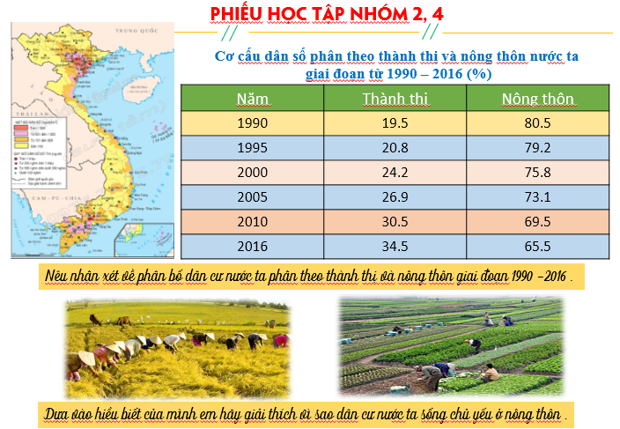

Slide 15


Hãy cho biết, dân số phân bố tập trung ở thành thị hay nông thôn?
35%
65%
Thành thị
Nông thôn

Slide 16
Sự phân bố dân cư chưa hợp lí làm ảnh hưởng rất lớn đến việc sử dụng lao động, khó khăn trong giải quyết việc làm và khai thác tài nguyên, khó khăn trong việc nâng cao CLCS, sức ép cho sự phát triển KT-XH. Vì vậy việc phân bố lại dân cư và lao động trên phạm vi cả nước là rất cần thiết.
* Hướng giải quyết:
+ Phân bố lại dân cư và lao động.
+ PT KT-XH tạo việc làm cho người lao động.
+ Phát triển KT-XH ở miền núi.
+ Hạn chế nạn di dân tự do.
+ Thực hiện tốt chính sách DS – KHHGĐ.
+ Hợp tác quốc tế về xuất khẩu lao động.
- Hãy nêu hậu quả của sự phân bố dân cư chưa hợp lí ?
Liên hệ: Chính sách phân bố lại dân cư của Nhà nước ta?

Slide 17
BÀI 3: PHÂN BỐ DÂN CƯ VÀ CÁC LOẠI HÌNH QUẦN CƯ
Mật độ dân số và phân bố dân cư
2. phân bố dân cư
* Phân bố dân cư không đều:
Tập trung đông ở đồng bằng, ven biển và các đô thị. Thưa thớt ở miền núi, cao nguyên, vùng sâu vùng xa, hải đảo.
DC Chủ yếu sống ở nông thôn (65,5% ở nông thôn năm 2016).
Dân cư phân bố không đều giữa nội bộ vùng lãnh thổ

Slide 18
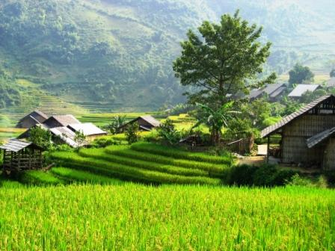
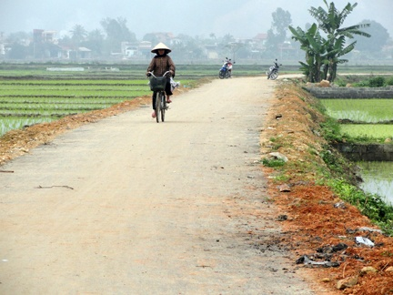
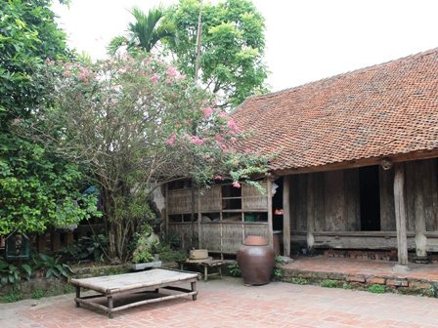
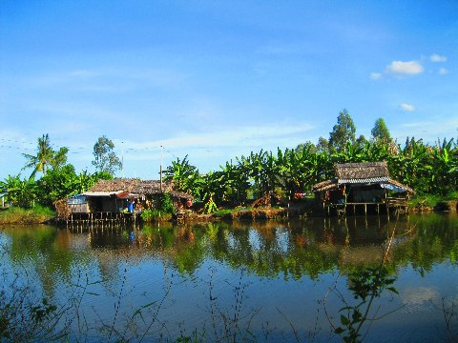
BÀI 3: PHÂN BỐ DÂN CƯ VÀ CÁC LOẠI HÌNH QUẦN CƯ
II. Các loại hình quần cư
Quần cư nông thôn
Đặc điểm chung của quần cư nông thôn?

Slide 19
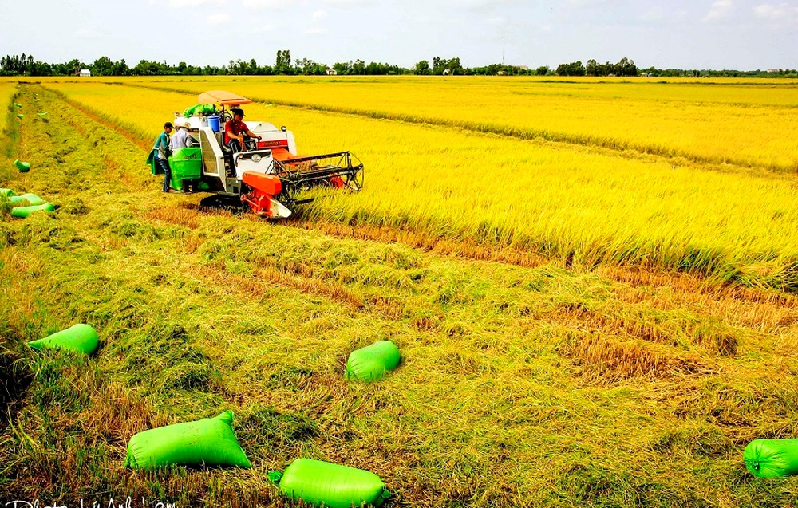
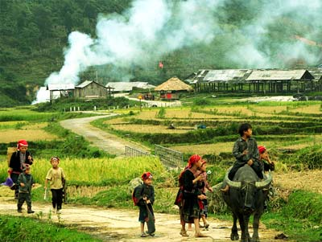
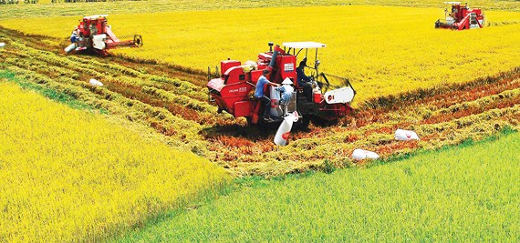
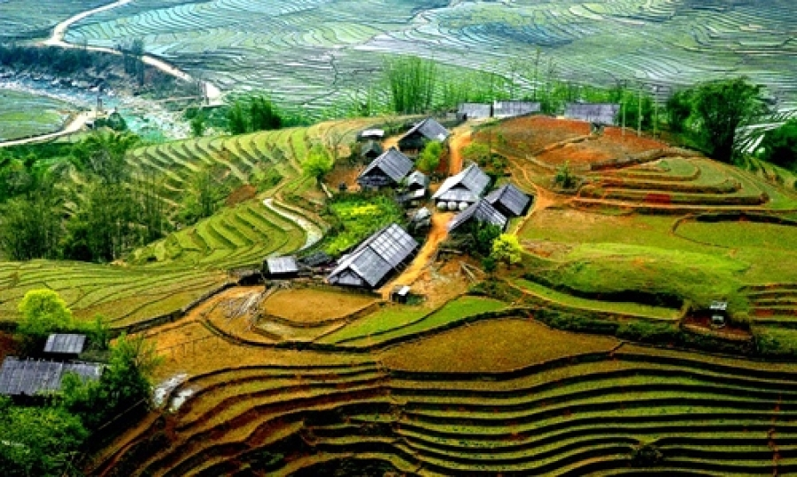
Sự khác nhau về quần cư nông thôn ở các vùng khác nhau và giải thích?

Slide 20
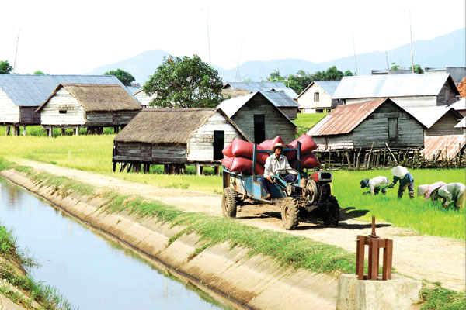
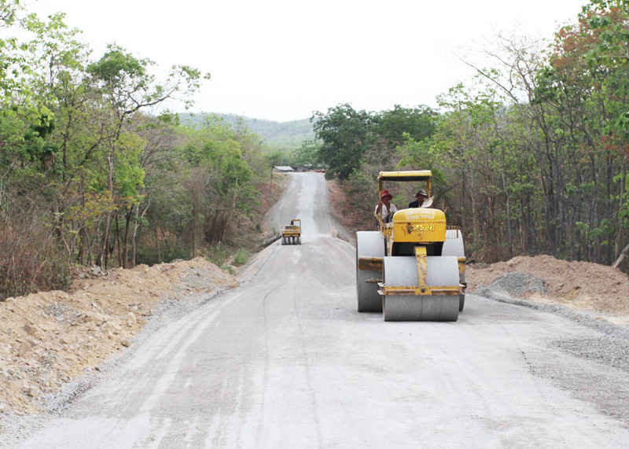

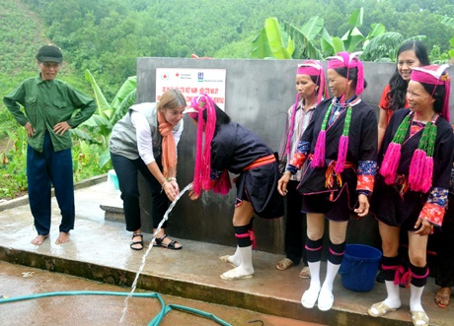
Quan sát những hình ảnh sau và nêu những biến đổi của nông thôn hiện nay?
NÔNG THÔN ĐỔI MỚI

Slide 21
BÀI 3: PHÂN BỐ DÂN CƯ VÀ CÁC LOẠI HÌNH QUẦN CƯ
II. Các loại hình quần cư
Quần cư nông thôn
- Hoạt động kinh tế chủ yếu là nông, lâm, ngư nghiệp
- Cách tổ chức sinh sống: Nhà cửa thường phân tán thành làng, xóm, thôn, bản, ấp…. gắn liền với đất canh tác.
- Mức độ tập trung dân cư thưa thớt.
- Quần cư nông thôn có nhiều thay đổi do ảnh hưởng của quá trình CNH, HĐH nông nghiệp ở nông thôn (nông thôn mới).

Slide 22
BÀI 3: PHÂN BỐ DÂN CƯ VÀ CÁC LOẠI HÌNH QUẦN CƯ
II. Các loại hình quần cư
2. Quần cư thành thị
Quan sát hình 3.1 hãy nhận xét về sự phân bố các đô thị của nước ta.
Giải thích?
Các đô thị của nước ta Phân bố không đều, chủ yếu tập trung 2 đồng bằng lớn và ven biển ; lợi thế về vị trí, ĐKTN, KT-XH

Slide 23
BÀI 3: PHÂN BỐ DÂN CƯ VÀ CÁC LOẠI HÌNH QUẦN CƯ
II. Các loại hình quần cư
2. Quần cư thành thị
- Hoạt động KT: CN và DV.
- Chức năng chính là trung tâm KT, chính trị, văn hoá, khoa học kỹ thuật, GD.
- Tổ chức sinh sống: Nhà cửa san sát thành phố, phường.
- Mức độ tập trung dân cư đông đúc.
- Phân bố tập trung ở đồng bằng ven biển.
? Trình bày đặc điểm của quần cư thành thị

Slide 24
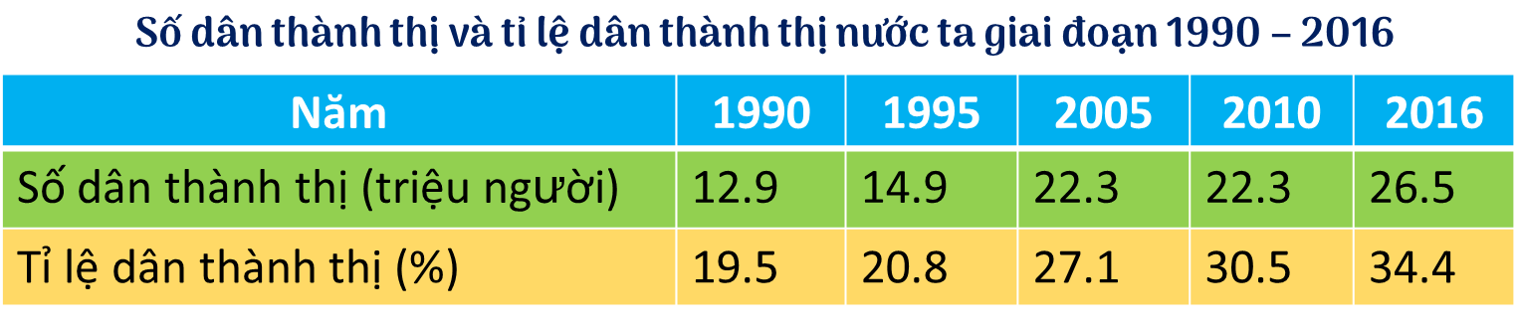
- Số dân thành thị và tỉ lệ dân đô thị tăng liên tục. Nhưng không đều giữa các giai đoạn.
- Quá trình ĐTH diễn ra với tốc độ ngày càng cao.
Nhận xét về số dân thành thị và tỉ lệ dân thành thị của nước ta?
Cho biết sự thay đổi tỉ lệ dân thành thị đã phản ánh quá trình đô thị hóa ở nước ta như thế nào?

Slide 25
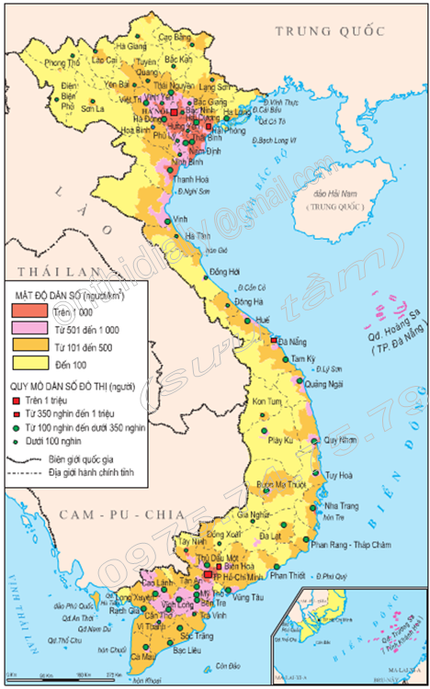
III. Đô thị hóa.
Kể tên các đô thị trên 1 triệu dân.
Các đô thị phân bố tập trung ở đâu?
?Hãy nhận xét về trình độ ĐTH? Giải thích?
Lược đồ phân bố dân cư và các đô thị ở Việt Nam, 1999

Slide 26
BÀI 3: PHÂN BỐ DÂN CƯ VÀ CÁC LOẠI HÌNH QUẦN CƯ
III. Đô thị hóa
- Số dân thành thị và tỉ lệ dân thành thị của nước ta tăng liên tục
- Tốc độ ĐTH nhanh nhưng trình độ đô thị hóa thấp.
+ Các đô thị có quy mô vừa và nhỏ.
+ Tỉ lệ dân thành thị nước ta còn thấp so với các nước trong khu vực
+ Cơ sở hạ tầng trong đô thị vẫn còn nhiều bất cập.
- Đô thị tập trung ở đồng bằng, ven biển.

Slide 27

Đô thị hóa đã đem lại những hệ quả gì?

Slide 28
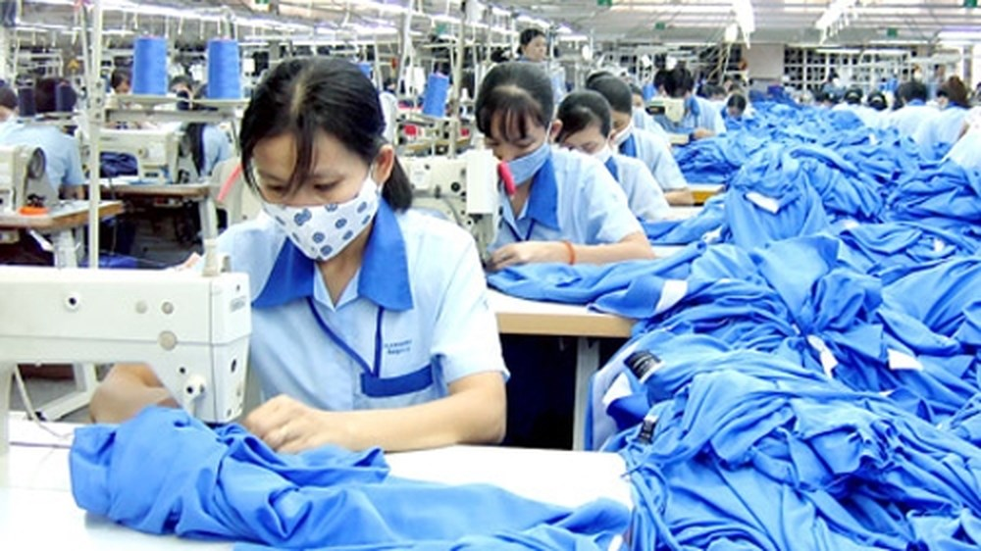
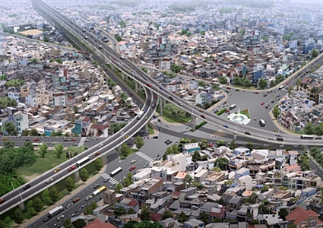
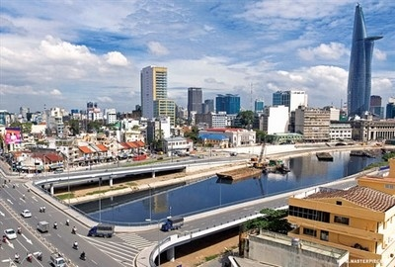

Ưu điểm

Slide 29
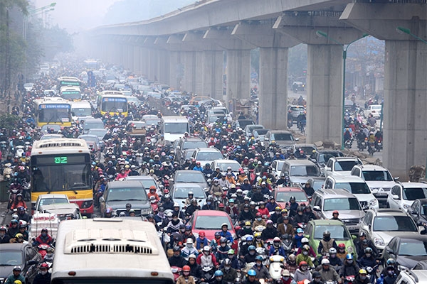
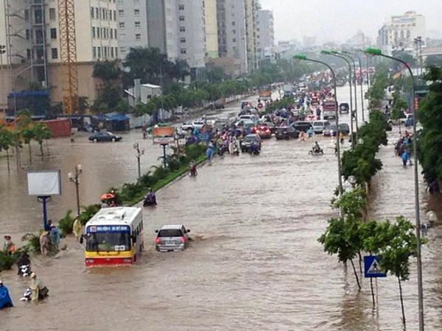
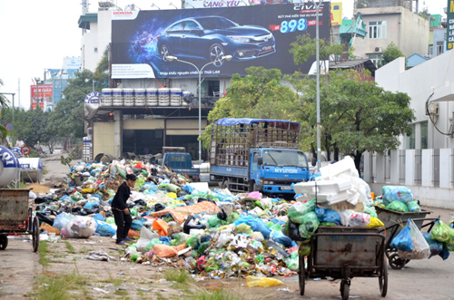
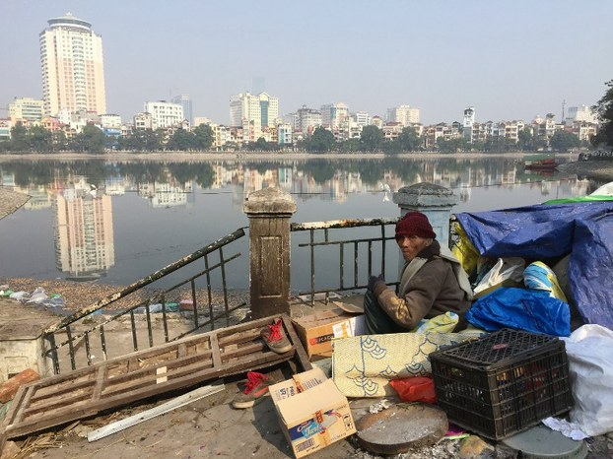
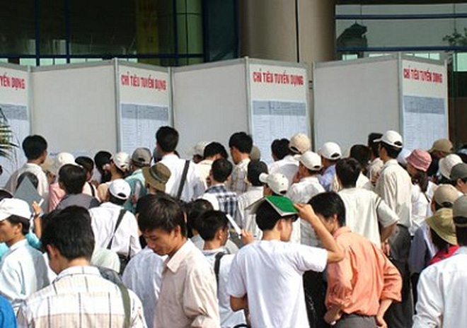
Ùn tắc giao thông
Ngập lụt do thiếu quy hoạch .
Ô nhiễm môi trường
Các vấn đề đô thị hóa
Vô gia cư
Thất nghiệp

Slide 30
Dựa vào hiểu biết của bản thân, cho biết sự khác nhau của 2 loại hình quần cư thành thị và nông thôn?
Các yếu tố | Quần cư nông thôn | Quần cư đô thị
Hình thức tổ chức cuộc sống | Nhà cửa xen lẫn ruộng đồng, tập hợp thành làng ,xóm, bản, mường.. | Nhà cửa, đường xá đông đúc, xây thành phố phường
Mật độ DS | Thấp | Cao
Hoạt động kinh tế | SX nông, lâm, ngư nghiệp | SX công nghiệp, dịch vụ
Lối sống | Truyền thống, các phong tục tập quán cổ truyền | Lối sống,tác phong CN, hiện đại văn minh

Slide 31
Quần cư | Nông thôn | Thành thị
Tên gọi | Làng, ấp, thôn xóm(ĐB)bản làng, buôn,,sóc,… | Phố, phường,ngõ,ngách…
Hoạt động kinh tế | chủ yếu là nông nghiệp, Còn có dịch vụ | Công nghiệp, thương mại , giao thông…
Những thay đổi trong CNH,HĐH | Nhiều thay đổi ít người làm nông nghiệp | Nhiều khu CN, Siêu thị. Nhà cao tầng

